Slide 1
Екатерина Владимировна Уба,
Заместитель Председателя Правительства –
Министр образования и науки Ульяновской области
Обновление образовательной системы в Ульяновской области
Министерство образования и науки Ульяновской области

Slide 2
Министерство образования и науки Ульяновской области
К концу 2015 года Ульяновская область на 100% выполнила Указ Президента от 07.05.2012
№ 599 – обеспечена 100% доступность дошкольного образования для детей в возрасте от 3 до 7 лет
Создано более
15 000
новых мест
Охват детей дошкольного возраста от 3 до 7 лет – 100 %
39875 чел.,
44,9%
42856 чел.,
48,1 %
48203 чел.,
52,7 %
49637 чел.,
53,3 %
52211чел.,
66,7 %
Охват услугами дошкольного образования
Количество введённых мест
1058
1259
2547
2810
850

Slide 3
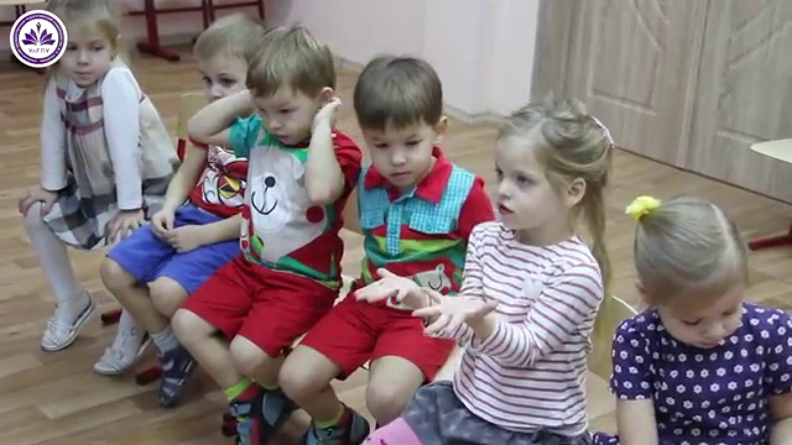
Министерство образования и науки Ульяновской области
Обеспечение доступности
дошкольного образования
На территории Ульяновской области при ФГБОУ ВПО «УлГПУ им. И.Н.Ульянова» начал работу научно-методический центр, детский сад «У-Знайки»
Детский сад №186 «Волгарик» является экспериментальной площадкой по реализации ТРИЗ-технологий.
В детском садике № 100 «Летучий корабль» созданы все условия, обеспечивающие становление профессионально-ориентированного сознания детей
При детских садах созданы базовые кафедры

Slide 4
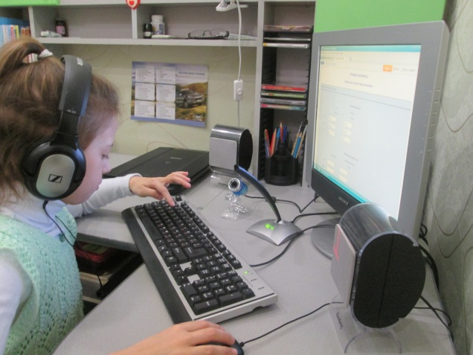
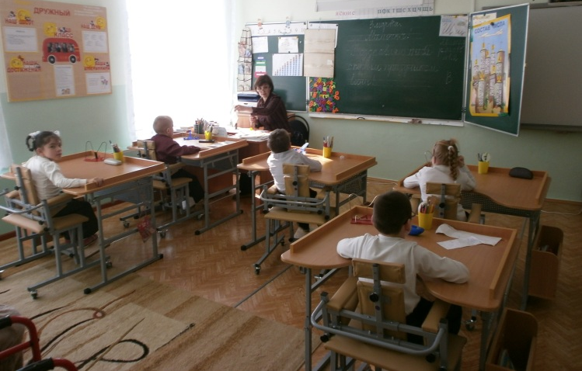
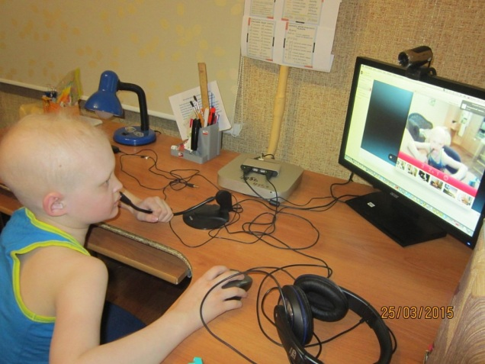
Обеспечение доступности дошкольного образования для детей с ОВЗ и детей-инвалидов
Министерство образования и науки Ульяновской области
В дошкольных образовательных организациях Ульяновской области реализуются модели инклюзивного образования детей
В 10% ДОО Ульяновской области созданы условия для получения детьми-инвалидами качественного образования, в 2016 году планируется увеличить количество ДОО до 15%.
Вместе с детьми без ограничений воспитываются дети дошкольного возраста с особыми образовательными потребностями -
дети с диагнозами ДЦП (детский церебральный паралич),
РДА (ранний детский аутизм), дети–аллергики.

Slide 5
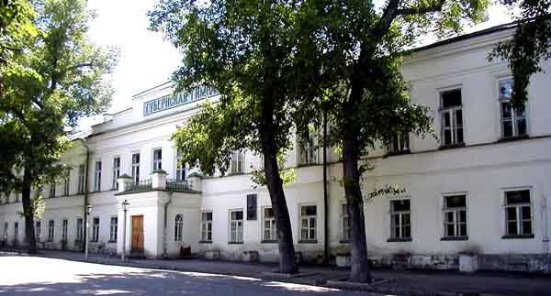
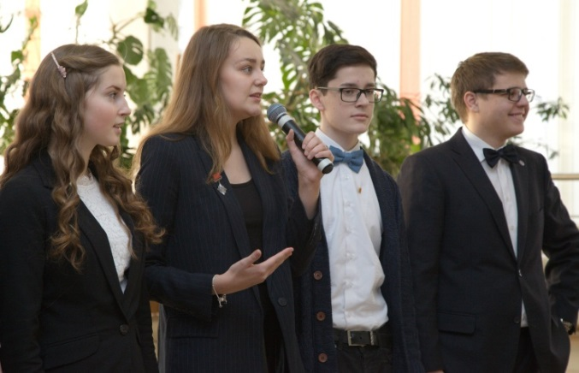
Доступность общего образования
Министерство образования и науки Ульяновской области
Вторая смена в ОО
Частно-государственное
партнёрство
+ 0,06%
Внутренние ресурсы:
укрупнение объектов образования через создание филиальной сети, территориальный пересмотр границ микрорайонов образовательных организаций
От общего числа обучающихся:
2014 – 2015 г.г. -
2016 год: строительство школы в р.п.Кузоватово.
3,57%
2015 – 2016 г.г. -
3,63%
405 мест
2014-2015 г:г.:
+ 2259 мест
2017 год: строительство школ в г.Ульяновске и г.Димитровграде.
2015-2016 г:г.:
+ 1079 мест
805 мест

Slide 6
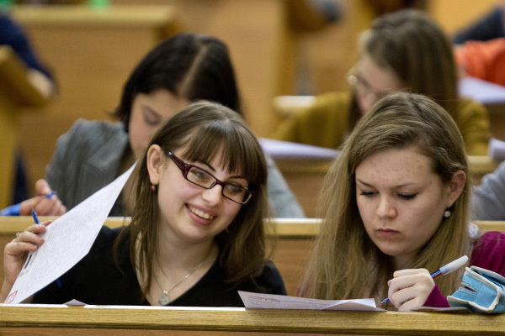
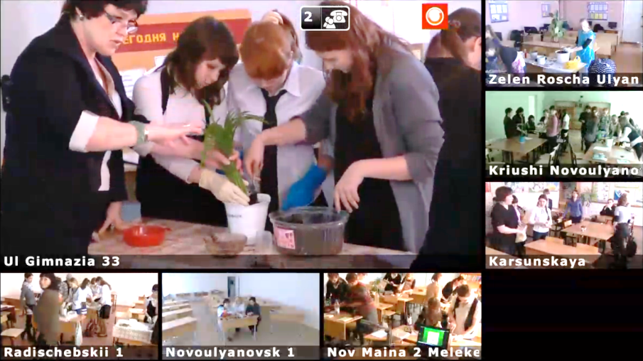
Повышение результативности общего образования
Министерство образования и науки Ульяновской области
Дистанционное образование
Школа «старшеклассника»
С 01 сентября 2015 года учителя г.Ульяновска реализуют учебные предметы в удалённых сельских школах
Преподавание иностранного языка в сельской школе с применением ЭО и ДОТ в условиях отсутствия учителя в удалённой (сельской) школе
Реализация элективных курсов (программ внеурочной деятельности), углубленное изучение предметов
На базе УлГПУ им. И.Н.Ульянова и УлГТУ- открыты 6 профильных классов, реализующих филологический, физико-математический, химико-биологический и информационно-технологический профили
В 2016 году на базе УлГТУ будут открыты лицейские классы IT-направленности.

Slide 7
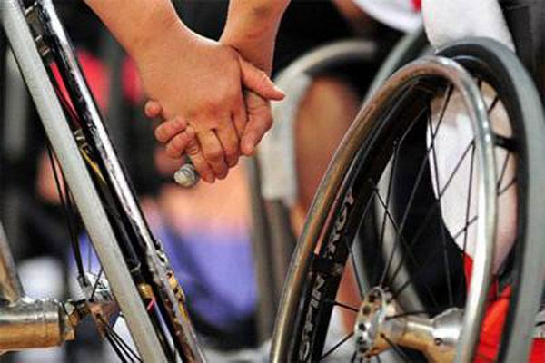
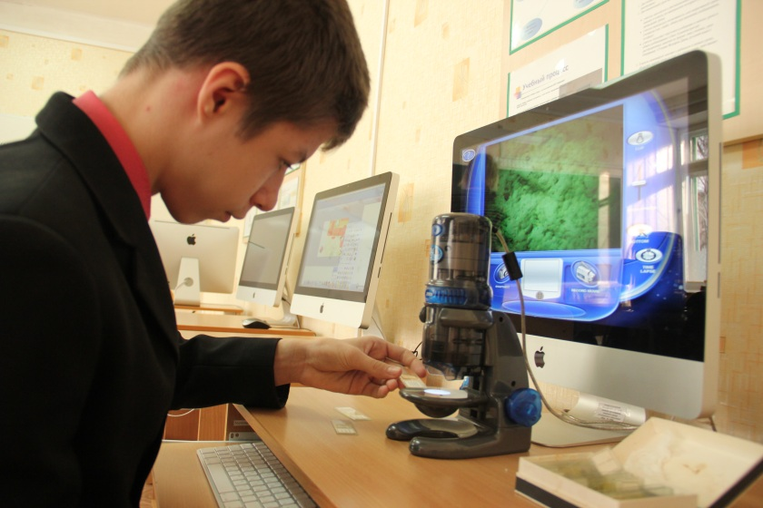
Министерство образования и науки Ульяновской области
Инклюзивные формы обучения
72% детям с ОВЗ и детям-инвалидам созданы условия для получения качественного общего образования
На территории Ульяновской области функционируют 1 центральная и 4 территориальных ПМПК (в 2015 обследовали 8991 ребенка, в 2014 – 5371).
В 2014 и 2015 годах обеспечили экспериментальный переход на ФГОС НОО обучающихся с ОВЗ.
Опыт работы стажировочных и базовых площадок по социализации детей с ОВЗ распространен в школах области и в 16 регионах РФ.
В рамках реализации ФЦПРО в регионе успешно функционируют стажировочные площадки.
Из общего количества выпускников
2015 года, обучавшихся дистанционно, поступили в организации
ВПО 38,5% и СПО 61,5%.
в 2015 году повысили свою квалификацию 1111 педагогов, задействованных в работе с детьми с ОВЗ.

Slide 8
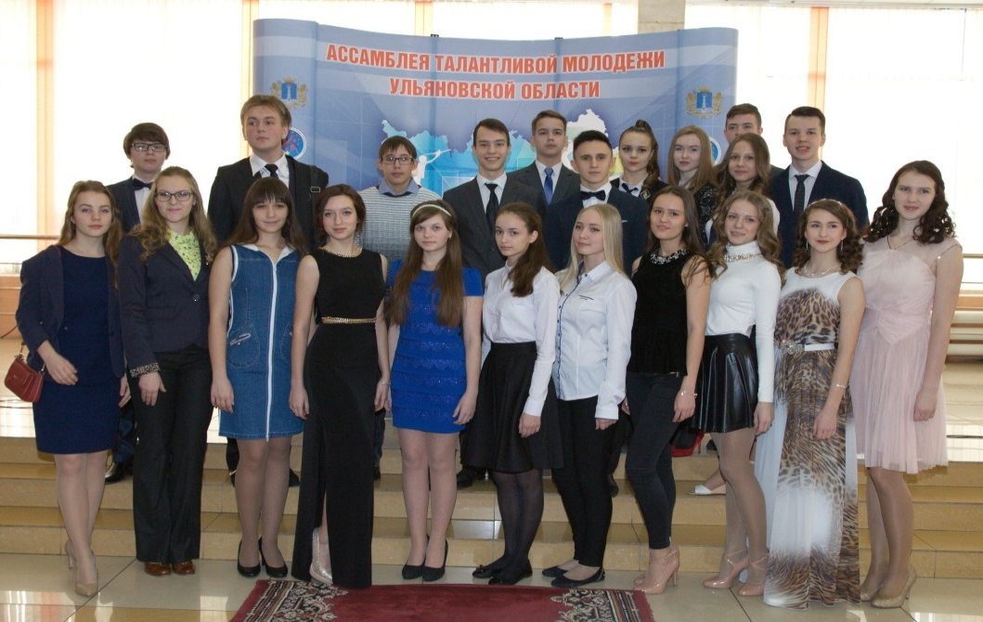
Министерство образования и науки Ульяновской области
Развитие системы дополнительного образования, воспитания и молодежной политики
Указ Президента РФ: охват детей в возрасте от 5 до 17 лет дополнительным образованием
ПЛАН
60%-63%
65%-67%
70%-75%
2014 2015 2020 годы
Ульяновская
область
75%
72%
В Ульяновской области создана региональная сетевая модель дополнительного образования, которая консолидирует усилия областного Дворца творчества детей и молодёжи как единого образовательного холдинга дополнительного образования,
а это:
64 организации в сфере образования
11000
детей
53 в сфере культуры и 27 в сфере спорта

Slide 9
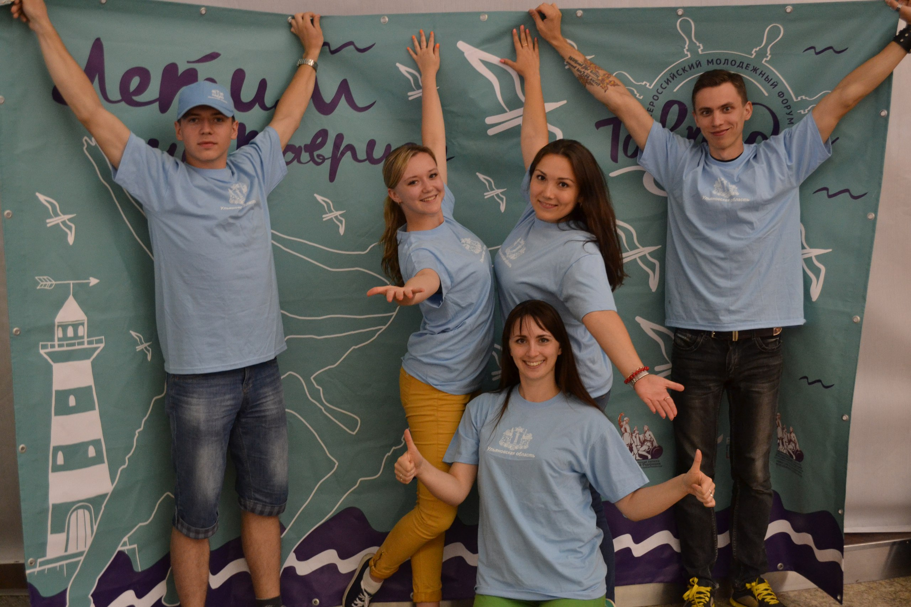
Министерство образования и науки Ульяновской области
В 2016 году будут открыты «Детская академия туризма и краеведения» и «Молодёжная академия электроники»
Негосударственный сектор и государственно-частное партнерства:
школы по изучению иностранных языков, делового общения,
ФабЛабы, центры молодёжного инновационного творчества.
В Ульяновской области действует
9 детских и молодёжных академий:
архитектурная,
правовая,
инженерная,
8000
детей
ядерно-медицинская,
авиационная,
суперкомпьютерная,
финансово-экономическая,
академия аграрного бизнеса,
современного аграрного бизнеса.

Slide 10
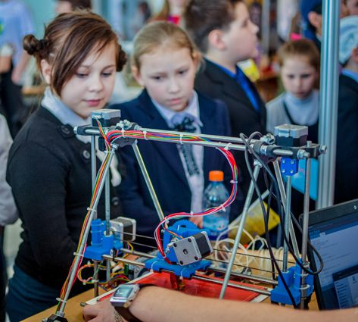
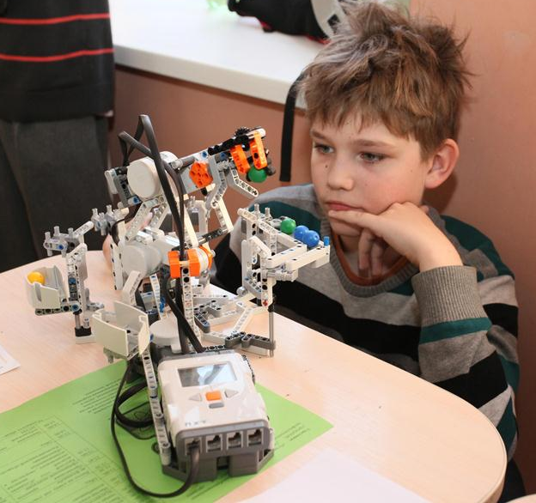
Министерство образования и науки Ульяновской области
Развитие системы дополнительного образования, воспитания и молодежной политики
Совместно с Бинбанком создана Молодёжная финансово-экономическая академия
С ЦМИТ «Воплощение» реализуются программы по робототехнике
2015 год:
открытие детского центра творчества «Инженерка»
С ООО «Проект «Развитие» - Лига школьного предпринима-тельства
2016 год
Вовлечение
детей в программы
технического
и инженерного
творчества
2016 год
14%
2020год
35%

Slide 11
Екатерина Владимировна Уба,
Заместитель Председателя Правительства –
Министр образования и науки Ульяновской области
Спасибо
за поддержку и внимание!
Министерство образования и науки Ульяновской области

